Slide 1
Programación I
Operadores Relacionales:
La base de las condiciones
Los operadores relacionales, también llamados operadores de comparación, son símbolos que permiten comparar dos valores o expresiones. El resultado de esta comparación es siempre un valor lógico: Verdadero o Falso. Son los ladrillos fundamentales para construir estructuras de decisión (if, switch) y ciclos (while, for).

Slide 2
Los Operadores Relacionales
Significado | C++ | Ejemplo (C++)
Mayor que | > | A > B
Menor que | < | A < B
Mayor o igual | >= | A >= B
Menor o igual | <= | A <= B
Igual que | == | A == B
Distinto que | != | A != B

Slide 3
Evaluación de Expresiones
Los operadores relacionales tienen menor prioridad que los operadores aritméticos. Esto significa que primero se realizan los cálculos y luego se comparan los resultados.
Ejemplo de resolución: Si A = 5 y B = 3:
Expresión: A + B == 8
Primero la suma: 8 == 8
Resultado final: Verdadero

Slide 4
Prioridad de Operadores Aritméticos en C++
Ejemplos:
Expresión en C++ | Resultado
4 + 2 * 5 | 14
23 * 2 / 5 | 9 (división entera)
23.0 * 2 / 5 | 9.2
3 + 5 * (10 - (2 + 4)) | 23
0.35 + 5.09 - 14.0 / 40 | 5.09
2.1 * (1.5 + 3.0 * 4.1) | 28.98

Slide 5
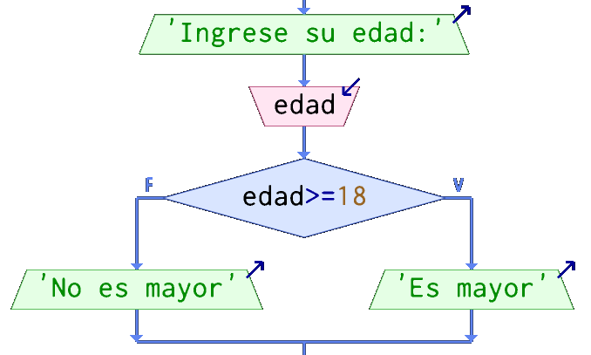
Ejemplo Práctico: Verificación de edad
Problema: Solicitar al usuario que ingrese su edad, determinar si es mayor de edad (18 años o más) y mostrar un cartel informando si lo es o no.
int edad;
cout << “Ingrese su edad: ";
cin >> edad;
if (edad >= 18) {
cout << “Es mayor<< endl;
}
else {
cout << “No es mayor" << endl;
}
Diagrama
Código C++

Slide 6
Errores Comunes en C++
En C++, el uso de operadores relacionales es el motor de las estructuras de control. Un error aquí no suele romper el programa (compila), pero hace que el software tome decisiones equivocadas.
El error "clásico": = vs ==
Es, sin duda, el error más frecuente y difícil de detectar para quienes comienzan en C++.
Asignación (=): Modifica el valor de la variable. A = 5 guarda un 5 en A.
Comparación (==): Consulta si son iguales. A == 5 devuelve verdadero o falso.
¿Por qué es peligroso? Si escribís if (opcion = 1), C++ asigna el 1 a opcion. Como en C++ cualquier valor distinto de cero se considera "verdadero", la condición siempre se cumplirá, sin importar qué valor tenía la variable antes.

Slide 7
Errores Comunes
2. El "Punto y Coma" Traicionero
Poner un ; después de la condición anula el efecto del if.
Error: if (nota >= 7);
Resultado: El programa interpreta que el if termina ahí y no hace nada. El bloque de código que sigue se ejecutará siempre, ya que quedó fuera de la estructura de decisión.
Comparaciones Encadenadas (Rangos)
En matemática es común escribir 10<x<20. En C++, esto no funciona como esperás.
Incorrecto: if (10 < x < 20)
Lo que hace C++: Evalúa 10 < x (da 0 o 1) y luego compara ese 0 o 1 con 20. El resultado será casi siempre verdadero, pero lógicamente erróneo.
Correcto: Usar operadores lógicos para unir dos comparaciones: if (x > 10 && x < 20).

